Slide 1
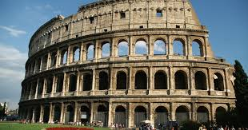
Мистецтво Стародавнього Риму

Slide 2
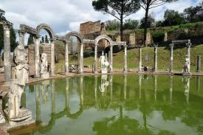
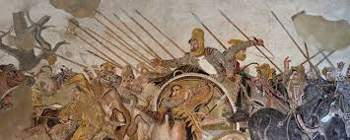
Майже тисячолітня історія Давнього Риму (VIII ст. до н. е. – V ст. н. е.) перетворила невелику родову громаду на Тибрі у світову могутню рабовласницьку імперію, різноманітну за етнічним та соціальним складом, художня культура якої увібрала в себе мистецькі традиції підкорених народів. Підґрунтям римській культурі слугувало самобутнє мистецтво місцевих італійських племен, насамперед високорозвинутих етрусків. На розвиток римської художньої традиції вплинуло мистецтво варварів, які поступово входили до складу імперії. Особливого значення для культурної історії Риму набуло завоювання грецьких міст, що залучило римлян до більш високої грецької культури, зокрема мови, філософії, літератури. Рим розділив спільну долю античності бути символом пластичної тотожності матерії та духу.

Slide 3
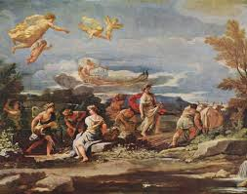
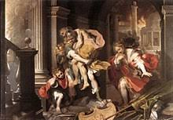
Поезія
У поезії – це уславлення непереможної величі Римської держави, завойовницьких дій імператорів, утвердження божественного походження влади, в архітектурі – величність грандіозних купольних та арочних споруд, у скульптурі – офіціоз парадних портретів, а також соціальні форми видовищ – бої гладіаторів, цькування звірів тощо. Лукрецій у поемі “Про природу речей” відтворив грандіозні картини безмежного Всесвіту. Універсалізм римського світобачення вплинув навіть на уславленого витонченими образами Овідія: у його “Метаморфозах” є монументальні картини польоту Дедала та Ікара на штучних крилах або відчайдушне дерзання Фаетона, який захотів правити колісницею самого Сонця й ціною власного життя пролетів через увесь світовий простір. Поет Вергілій у поемі “Енеїда” так сформулював призначення римського генія: “Ти народи повинен вести, о римлянин, владою своєю. Ось мистецтва твої – надавати звичаї світу, підлеглих щадити та завойовувати гордих”.

Slide 4
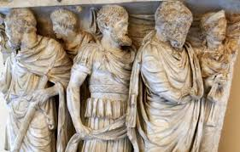
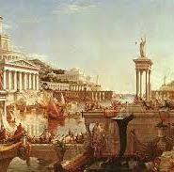
Періоди мистецтва Стародавнього Риму
Хронологія давньоримського мистецтва охоплює такі періоди:
• республіканський – кін. 5 – кін.1 ст. до н. е.;
• імператорський – кін. 1 ст. до н. е. – 5 ст. н. е.

Slide 5
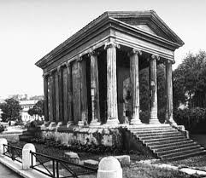
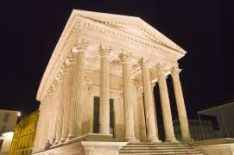
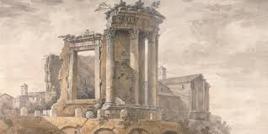
Пафос світового володарювання живив давньоримську архітектуру, в якій головна увага приділялася спорудам суспільного призначення, що відображували могутність держави та були пристосовані для розміщення великої кількості людей. Цій меті певною мірою не відповідали гармонійно антропоморфні храми Еллади, хоча римський храм і виходив з грецького праобразу. Якщо у давньогрецькій архітектурі ордер відігравав конструктивну роль, то у давньоримській – декоративну. У невеликому храмі Фортуни Віріліс у Римі (І ст. до н. е.) втілена властива республіканській добі стримана рівновага домінантної пластики головного портика іонічного ордеру і площинного трактування об'єму цели (святилища), декорованої півколонами. Натомість образне вирішення храму імператорської доби передбачало вираження великовагової парадності, холодної офіційності, вольової сили, як у храмі у Німі (поч. І ст. до н. е.) з його високим східчастим подіумом, видовженими колонами коринфського ордера, раціональним акцентом на шестиколонному портику. Давньоримські круглі храми (храм Сибілли в Тіволі, І ст. до н. е.) були також розраховані на фронтальне сприйняття підкресленим парадним входом.

Slide 6
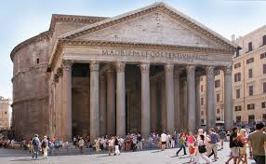
Пантеон
Однак власне римський дух знайшов втілення у знаменитому храмі Пантеоні, створеному архітектором Аполлодором Дамаським близько 118–125 pp. н. е. Цей храм, присвячений усім богам, уславлював об'єднувальні поривання імперії, що підпорядковувала Римській державі багато різних народів, вірувань, культур. Це зумовило центрично-купольну композицію храму. Купольне склепіння сприймається як відображення римського космічно-соціального універсуму. Купол, що перекриває велетенську ротонду Пантеону, немов об'єднує та увінчує Всесвіт, уособлюючи могутність, єдність імперії: куля в античності була символом вічності, досконалості. Гладка зовнішня стіна ротонди Пантеону, перервана лише могутнім портиком з колонами коринфського ордеру, справляє враження величного кам'яного масиву, який владно поглинає у замкненість свого простору будь-яку окремішність. Інтер'єр Пантеону вражає грандіозністю цілісного підкупольного простору, осяяного потоком світла, що ллється з отвору в центрі купола.

Slide 7
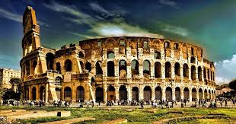
Колізей
Давньоримський соціальний універсум знайшов відображення також у видовищних формах архітектури – амфітеатрах, які за своїм призначенням мали об'єднувати у відокремленому просторі тисячі глядачів. Створені за формою еліпса вони виходили з архетипу світового яйця як основи життя Всесвіту. Римський архітектурний геній прагнув замкненої форми. Розімкнене півколо грецького амфітеатру, звернене до природного ландшафту, перетворилося на відокремлений простір еліпса, відчуженість від середовища якого підсилювалась високою стіною. Саме монолітна стіна з численними арками стала основою архітектурного образу (на противагу простору у грецьких амфітеатрах). Чотири яруси могутніх арок Колізею (75–90 pp. н. е.) з їх жорстким ритмом, що нагадує переможну ходу римських легіонерів, сприймаються як уособлення імперської величі, державної могутності та сили. Центром композиції Колізею є арена, оточена східчастими лавами для глядачів, що піднімалися уверх. Монолітність замкненої стіни не порушує декорування

Slide 8
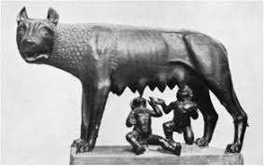
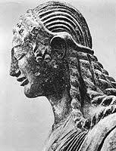
Живопис Етрусків
Етруські гробниці представляють величезний інтерес не тільки як дійшли до нас пам'ятки архітектури, а й своїми добре збереглися на стінах мальовничими композиціями, виконаними в різній манері. У деяких гробницях живопис лежить на штукатурці, в інших прямо на камені, в масиві якого вирубано приміщення склепу. Фарби зазвичай наносилися в техніці фрески, але в ряді випадків майстра розписували стіни на сухій основі. Фарби застосовувалися мінеральні, переважали теплі тони. Етруські художники, безсумнівно, були добре знайомі з мистецтвом інших народів. У живописі деяких гробниць, помітно вплив еллінського мистецтва - у використанні сюжетів, у зображенні персонажів грецької міфології. Сюжет розпису гробниці Биков взято з грецького епосу, з переказів про Троянську війну: Ахілл, в шоломі, з товстими литками і великими м'язами ніг, з широкими стегнами й тонкою талією, подібний атлетам у грецькому архаїчному мистецтві, підстерігає троянського героя Троила.

Slide 9
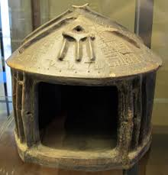
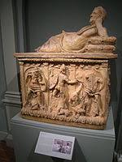
Розпис основної сцени близька до малюнків на грецьких архаїчних вазах. У цьому переконує фризовій композиції, чіткий розподіл поля зображення на дві частини, заповнені орнаментами вільних просторів. Фігури тут просто розфарбовані, позбавлені світлотіньового моделювання. У композиції розписів етруських гробниць можна бачити вміле підпорядкування живопису архітектурі склепів: зокрема, зображення на люнетах торцевих стін вдало вписуються в їх трикутники, різні елементи композицій гармонійно пов'язані один з одним. У гробниці Борона, названої так за іменем її барона Кестнера, добре узгоджені один з одним сцени на люнете і на торцевої стіни. По краях перше поміщені живі й рухливі дельфіни і морські фантастичні істоти гіппокамп, а на стіні під люнетом етруська майстер розташував фігурки пани на конях вершників, що фланкують середню групу зі стриманими в рухах персонажами. Красива і сповнена урочистості ця центральна стіна, пов'язана, очевидно, з яким - то ритуальним дією. Чоловік отческі поклав руку на плече хлопчику, що грає на подвійній флейті, іншою рукою піднімає чашу з вином. Молоденьке деревце зі свіжими зеленими листочками відокремлює від них здіймає руки жінку. Висока майстерність композиції проявляється і в розписі гробниці Ванхнатов.

Slide 10
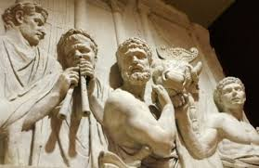
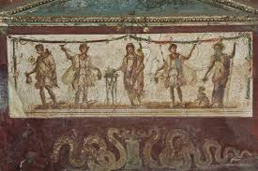
Живопис епохи республіки
Стіни кімнат у багатьох будинках вже в епоху республіки покривалися розписами декоративного характеру, часто безсюжетні повторює колір мармурових плит, якими нерідко облицьовували стіни в розкішних будівлях. Часом зображувалися колони, пілястри, арки та інші архітектурні елементи. Іноді в центрі стіни писалася картина на міфологічні сюжети, зображувалися сценки з життя, портрети, фантастичні і реальні пейзажі, птахи та звірі. Вивчення розписів Помпей, Геркуланума, Стабії і Риму, дозволило намітити певні етапи розвитку римського живопису до 79 р. н.е. Найбільш ранніми розписами прийнято вважати ті, в яких живописець імітує в кольорі облицювання стіни мармуровими різнобарвними плитами. Поверхня таких квадратів зазвичай зафарбована рівним тоном, але іноді бувають відтворені складні примхливі візерунки прожилок, як у плитах мармуру. Подібним чином прикрашалися стіни будинків в елліністичний період і в Греції, зокрема на острові Делосі. Такі розписи відносять до першого помпеянском стилю. Особливістю першого стилю є те, що квадрати виступають рельєфно з площини стіни і відокремлюються одне від одного не тільки кольором, але і неглибокими жолобками. Розпис першого стилю конструктивна. У ній підкреслюється передусім конструктивна основа стіни.

Slide 11
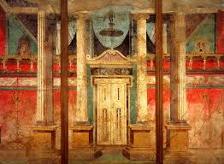
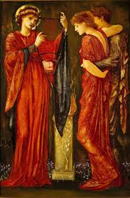
Фреска «Альдобрандінская весілля», була колись у зборах Альдобрандіні, а тепер зберігається у Ватикані, зображує шлюбну церемонію. Наскільки був яскравий, звучить червоний колір у розписах вілли Містерій, настоль тут м'який, ліричний загальний тон голубуватих і золотих фарб. Центральну частину композиції займає ложе, на якому сидить схвильована, занурена в думи наречена. Її заспокоює Афродіта, у головах чекає прекрасний юнак Гіменей, в ногах, спершись на невисоку колону, варто Харита з флаконом пахощів у руці. Пагорб центральної стіни відтіняють побутові деталі бічних частин фрески: пробує температуру води закутана в одягу, очевидно, мати нареченої, у вестибюлі зображені дівчата з лірою і пахощами у фіміатерія. У формах республіканського мистецтва почуття завжди виражені з граничною простотою, немає пафосу, зайвої емоційності. Твори різних видів мистецтва: храм «Фортуна Віріліс», портрет діда з Ватикану, рельєфи зі сценою жертвоприносини з вівтаря Доміція, живописні композиції помітно близькі один одному як пам'ятники одного стилю, одного періоду, що втілили настрої римлян часу республіки. Саме в республіканську епоху знайшли своє вираження риси власне римського мистецтва. Творча думка латинян зуміла протистояти досконалим зразкам та формами мистецтва, які існували в той час у сусідніх народів. Римляни багато чому навчилися в роки республіки у етрусків і греків, але й не втратили свого художнього особи.

Slide 12
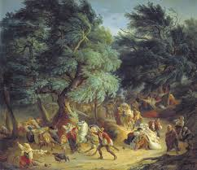
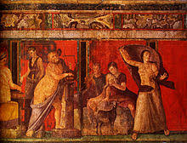
Живопис часу принципату
У декоративного живопису кінця принципату Августа виникає стиль, названий третій помпеянском. Якщо у другому стилі переважала архітектурна композиція, ніби руйнувати стіни, то в третьому живописці, навпаки, підкреслюють площину стіни. Іноді, як і в другому стилі, художники зображують колони і легкі виступи, але в основному стіна уподібнюється розділеному на частини панно. Архітектурні елементи часто полегшуються, переважають рівні, спокійні поверхні. Колони, тонкі і стрункі, прикрашаються різноманітними візерунками й орнаментами, різноманітними рослинними формами, фризи - вазочки, статуетками. Часте зображення фігурок сфінксів і різних елементів східних орнаментів пояснює зустрічається іноді назва третього стилю, як егіптезірующего. Але основа його римська. Вишуканість візерунків, гнучкість ліній, свобода композиції відповідають принципам серпневого класицизму, що виступав в декоративних рельєфах Вівтаря Миру, в вибагливих орнаментах гільдесгеймскіх судин, витонченість завитого локонів римлянок в скульптурних портретах.

Slide 13
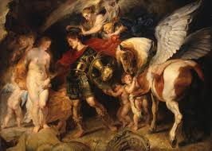
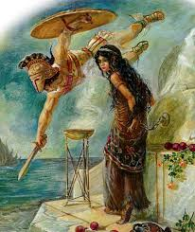
Як і в розписах другому стилю, площини стін, прикрашаються пейзажами, виконаними в монохромного манері, нерідко міфологічними композиціями, частіше, ніж раніше, копіями з відомих творів грецьких художників. У будинку Лівії на Палатині збереглася фреска, що повторює картину знаменитого елліністичного художника Нікія. «Іо, Гермес і Аргус». У виразних рухах персонажів розкривається змісту міфу. У позі Іо, що сидить на скелі біля постаменту високої статуї, виражено покірне очікування. Рішучим і сильним представлений сторожащій її Аргус - атлетичної статури юнак зі списом. Майстру вдалося показати обережність рухів викрадача Іо Гермеса, нечутною ходою підкрадається зліва з-за скелі. Композиція картини не перевантажена фігурами, все стримано, гармонійно, в дусі еллінського класичного мистецтва. Поетичність піднесених міфологічних образів, що колись звучала в оригіналах еллінських художників, очевидно, нерідко бувала збережена і в розписах римських копіїстів. У помпейської фресці «Персей і Андромеда», де героїня зображена прекрасною дівчиною в легенях спадаючому вбранні, особливо ніжні фарби. На тлі прозорої блакиті моря її струнка фігура сприймається невагомою, ніби пливе по повітрю. Художник протиставляє її ніжній постаті сильного Персея з коричневим, засмаглим, тілом рішучими рухами.

Slide 14
ВИСНОВКИ
Мистецтво Риму не тільки останній етап у розвитку античності. Багато чого в ньому перевершує культуру середньовіччя. Вже в Стародавньому світі формувалися нове розуміння світу і багато художні ідеали. У сферу мистецтва в пізніші століття Римської імперії вовлекалось вже значно більше, ніж раніше, кількість людей. У художній культурі Риму виникали передумови для народження і розвитку середньовічного мистецтва, глибоко суперечливого в пошуках досконалості і краси. Майстри стародавнього Риму залишили велике художню спадщину, створивши неповторні оригінальні твори: барвисті фрески і мозаїки. Територіальна близькість Риму до європейських країн зумовило проникнення античних ідей у ​​культури наступних епох. Завдяки Риму народи Європи вже в період і далі, дізналися про досягнення античної культури, змогли сприйняти красу, багатобарвність і своєрідність античних фресок і мозаїк. Великий вплив на розвиток Римського мистецтва в епоху республіки зробило грецьке мистецтво, а також грецька мода на оздоблення будинків, на перебіг в живописі. Таким чином, можна сказати, що в епоху римської республіки почався розквіт римського образотворчого мистецтва. Нехай це початок ознаменувався лише наслідуванням і запозиченням грецькою культурою. Надалі це призведе до розвитку своєї оригінальної техніки живопису, Але це буде вже епоха Римської імперії.

Slide 15
Дякую за увагу!

